Slide 1

第9章 枚举&注解
讲师：宋红康
新浪微博：尚硅谷-宋红康

Slide 2
JavaSE知识图解
JAVA发展历程
JAVA环境搭建
基础程序设计
Eclipse使用
数据类型
运算符
流程控制
数组
泛型
面向对象编程
枚举
装箱/拆箱
类和对象
属性
三大特性
接口
JAVA新特性
方法
设计模式
可变参数
应用程序开发
Annotation
连接Oracle
JDBC
集合
异常处理
类库
多线程
IO
反射
网络

Slide 3
一、枚举类
主要内容:
如何自定义枚举类
如何使用enum定义枚举类
枚举类的主要方法
实现接口的枚举类

Slide 4
枚举类入门
JDK1.5之前需要自定义枚举类
JDK 1.5 新增的 enum 关键字用于定义枚举类
若枚举只有一个成员, 则可以作为一种单例模式的实现方式

Slide 5
枚举类的属性
枚举类对象的属性不应允许被改动, 所以应该使用 private final 修饰
枚举类的使用 private final 修饰的属性应该在构造器中为其赋值
若枚举类显式的定义了带参数的构造器, 则在列出枚举值时也必须对应的传入参数

Slide 6
Enum枚举类
必须在枚举类的第一行声明枚举类对象。
枚举类和普通类的区别：
使用 enum 定义的枚举类默认继承了 java.lang.Enum 类
枚举类的构造器只能使用 private 访问控制符
枚举类的所有实例必须在枚举类中显式列出(, 分隔 ; 结尾). 列出的实例系统会自动添加 public static final 修饰
JDK 1.5 中可以在 switch 表达式中使用Enum定义的枚举类的对象作为表达式, case 子句可以直接使用枚举值的名字, 无需添加枚举类作为限定

Slide 7
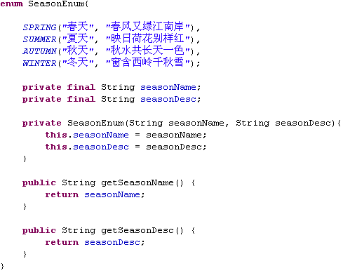
使用 Enum 定义的 Season

Slide 8
Enum枚举类
枚举类的主要方法：
values()方法：返回枚举类型的对象数组。该方法可以很方便地遍历所有的枚举值。
valueOf(String str)：可以把一个字符串转为对应的枚举类对象。要求字符串必须是枚举类对象的“名字”。如不是，会有运行时异常。

Slide 9
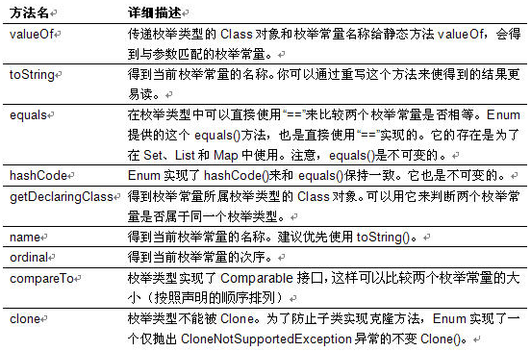
枚举的方法

Slide 10
实现接口的枚举类
和普通 Java 类一样，枚举类可以实现一个或多个接口
若需要每个枚举值在调用实现的接口方法呈现出不同的行为方式, 则可以让每个枚举值分别来实现该方法

Slide 11
二、注解Annotation
主要内容
JDK内置的基本注解类型（3个）
自定义注解类型
对注解进行注解（4个）
利用反射获取注解信息（在反射部分涉及）

Slide 12
注解 (Annotation) 概述
从 JDK 5.0 开始, Java 增加了对元数据(MetaData) 的支持, 也就是 Annotation(注解)
Annotation 其实就是代码里的特殊标记, 这些标记可以在编译, 类加载, 运行时被读取, 并执行相应的处理. 通过使用 Annotation, 程序员可以在不改变原有逻辑的情况下, 在源文件中嵌入一些补充信息.
Annotation 可以像修饰符一样被使用, 可用于修饰包,类, 构造器, 方法, 成员变量, 参数, 局部变量的声明, 这些信息被保存在 Annotation 的 “name=value” 对中.
Annotation 能被用来为程序元素(类, 方法, 成员变量等) 设置元数据

Slide 13
基本的 Annotation
使用 Annotation 时要在其前面增加 @ 符号, 并把该 Annotation 当成一个修饰符使用。用于修饰它支持的程序元素
三个基本的 Annotation:
@Override: 限定重写父类方法, 该注释只能用于方法
@Deprecated: 用于表示某个程序元素(类, 方法等)已过时
@SuppressWarnings: 抑制编译器警告

Slide 14
自定义 Annotation
定义新的 Annotation 类型使用 @interface 关键字
Annotation 的成员变量在 Annotation 定义中以无参数方法的形式来声明. 其方法名和返回值定义了该成员的名字和类型.
可以在定义 Annotation 的成员变量时为其指定初始值, 指定成员变量的初始值可使用 default 关键字
public @interface MyAnnotation{
String name() default “atguigu";
}
没有成员定义的 Annotation 称为标记; 包含成员变量的 Annotation 称为元数据 Annotation

Slide 15
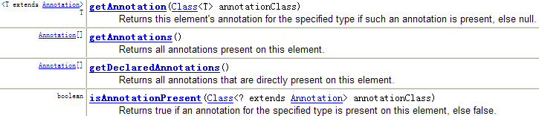
提取 Annotation 信息
JDK 5.0 在 java.lang.reflect 包下新增了 AnnotatedElement 接口, 该接口代表程序中可以接受注解的程序元素
当一个 Annotation 类型被定义为运行时 Annotation 后, 该注释才是运行时可见, 当 class 文件被载入时保存在 class 文件中的 Annotation 才会被虚拟机读取
程序可以调用 AnnotationElement 对象的如下方法来访问 Annotation 信息

Slide 16
JDK 的元 Annotation
JDK 的元 Annotation 用于修饰其他 Annotation 定义
JDK5.0提供了专门在注解上的注解类型，分别是：
Retention
Target
Documented
Inherited
元数据
String name = “atguigu”;

Slide 17
JDK 的元 Annotation
@Retention: 只能用于修饰一个 Annotation 定义, 用于指定该 Annotation 可以保留多长时间, @Rentention 包含一个 RetentionPolicy 类型的成员变量, 使用 @Rentention 时必须为该 value 成员变量指定值:
RetentionPolicy.SOURCE: 编译器直接丢弃这种策略的注释
RetentionPolicy.CLASS: 编译器将把注释记录在 class 文件中. 当运行 Java 程序时, JVM 不会保留注解。 这是默认值
RetentionPolicy.RUNTIME:编译器将把注释记录在 class 文件中. 当运行 Java 程序时, JVM 会保留注释. 程序可以通过反射获取该注释

Slide 18
public enum RetentionPolicy{
SOURCE,
CLASS,
RUNTIME
}
@Retention(RetentionPolicy.SOURCE)
@interface MyAnnotation1{ }
@interface MyAnnotation2{ }
@Retention(RetentionPolicy.RUNTIME)
@interface MyAnnotation3{ }

Slide 19
JDK 的元 Annotation
@Target: 用于修饰 Annotation 定义, 用于指定被修饰的 Annotation 能用于修饰哪些程序元素. @Target 也包含一个名为 value 的成员变量.
@Documented: 用于指定被该元 Annotation 修饰的 Annotation 类将被 javadoc 工具提取成文档.
定义为Documented的注解必须设置Retention值为RUNTIME。
@Inherited: 被它修饰的 Annotation 将具有继承性.如果某个类使用了被 @Inherited 修饰的 Annotation, 则其子类将自动具有该注解
实际应用中，使用较少

Slide 20
练 习
1.编写一个Person类，使用Override注解它的toString方法
2.自定义一个名为“MyTiger”的注解类型，它只可以使用在方法上，带一个String类型的value属性，然后在第1题中的Person类上正确使用。

Slide 22


